Slide 1



Réalisé par le Département Technique
Site web
ARTF

Slide 2
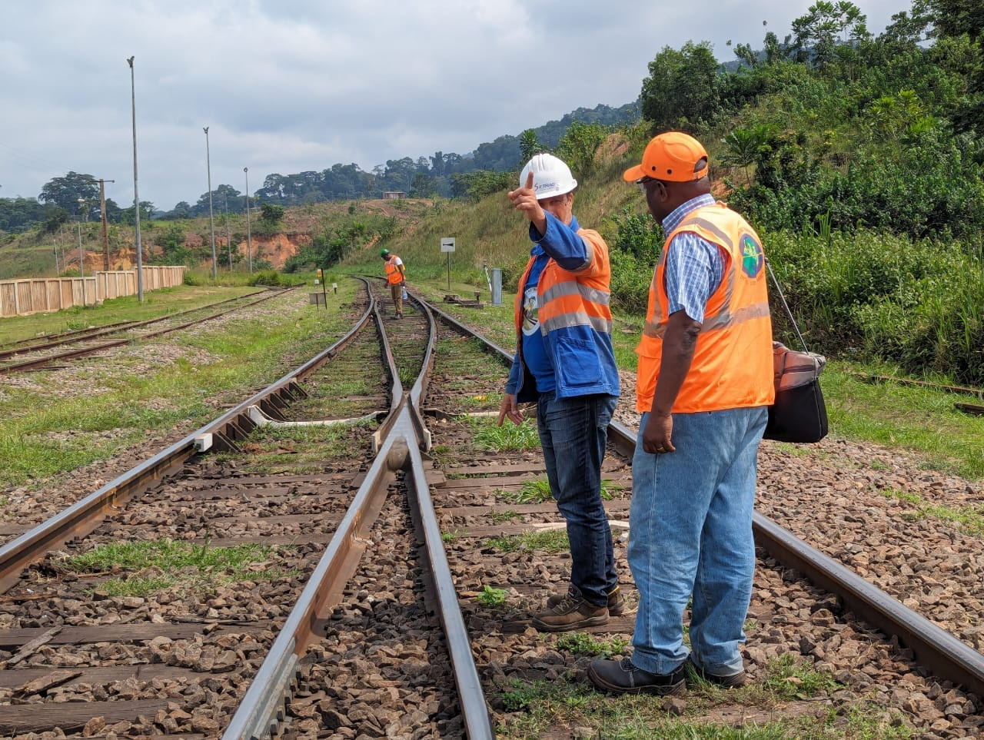
Sommaire
Contexte & Objectifs du projet
Présentation générale du site web
Architecture du site
Les services en ligne
Mise en avant des contenus publics
Technologies et sécurité
Impacts et bénéfices
Perspectives d’évolution
Conclusion

Slide 3


Introduction
Contexte & Objectifs du projet
Moderniser la communication institutionnelle de l’ARTF
Faciliter l’accès du public aux informations officielles
Mettre à disposition un portail numérique pour les opérateurs
Renforcer la transparence et la traçabilité des procédures administratives
1

Slide 4
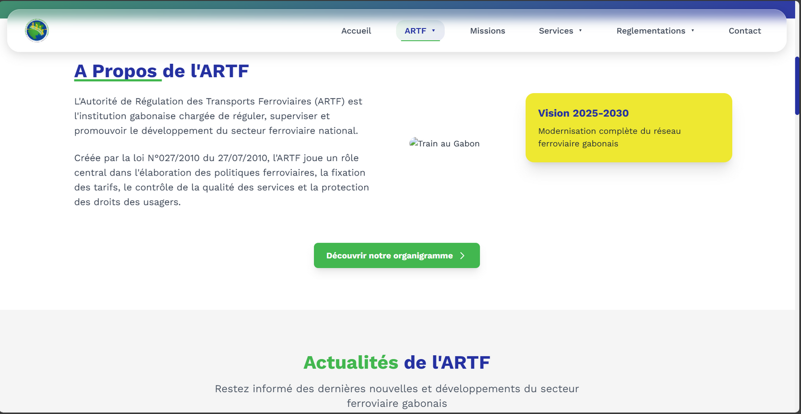

ARTF
Présentation générale du site web
Une plateforme moderne, accessible et dynamique
Interface web responsive (ordinateur, tablette, mobile)
Navigation intuitive et rapide
Design institutionnel cohérent avec l’identité de l’ARTF
Sécurisée et conforme aux standards web (HTTPS, RGPD, accessibilité)
En se digitalisant, l’Autorité de Régulation du Transport Ferroviaire renforce sa mission de service public : réguler avec transparence, informer avec clarté, et servir avec efficacité.
2

Slide 5


Présentation de l’ARTF
Mission, vision, organigramme
Activités
Régulation, contrôle, sécurité ferroviaire
Actualités
Communiqués, publications, évènements
Services en ligne
Portail des opérateurs ferroviaires
Lois et règlements
Textes juridiques, arrêtés, décrets
Contact
Architecture du site:
3

Slide 6

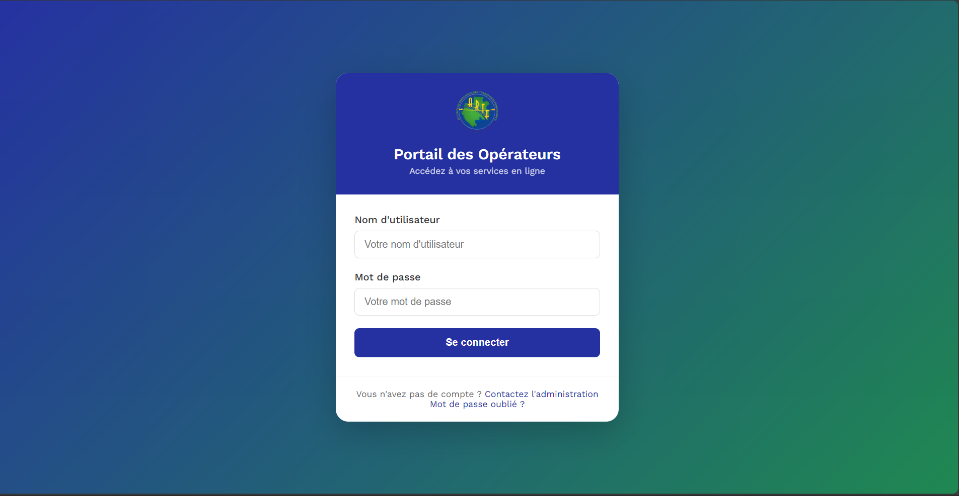


Les services
Espace numérique des opérateurs ferroviaires pour le dépôt et le traitement des autorisations. Interface sécurisée avec authentification utilisateur.
01
02
03
Soumission des demandes d’autorisations
Suivi de l’état des dossiers
Téléchargement des documents requis
4

Slide 7








Mise en avant des contenus publics
Accès rapide aux dernières actualités et publications
Diffusion des lois, règlements et décisions importantes
Téléchargement de rapports, guides, formulaires
Moteur de recherche intégré
Interface dynamique et interactive pour le grand public
Expérience utilisateur fluide et responsive
Centralisation des actualités et publications officielles
Moteur de recherche et filtres thématiques performants
5

Slide 8




Technologies et sécurité
Développé avec Angular (front-end moderne et performant)
Backend Spring Boot / PostgreSQL
Hébergement sécurisé (HTTPS, authentification forte)
Sauvegardes automatiques et gestion des rôles utilisateurs
6

Slide 9


Impact & bénéfices

Slide 10



impact et résultats
Un outil au service de la régulation et des usagers
Amélioration de la visibilité de l’ARTF
Simplification des démarches administratives
Gain de temps pour les opérateurs
Suivi et traçabilité des procédures
Accès public à l’information réglementaire
7

Slide 11
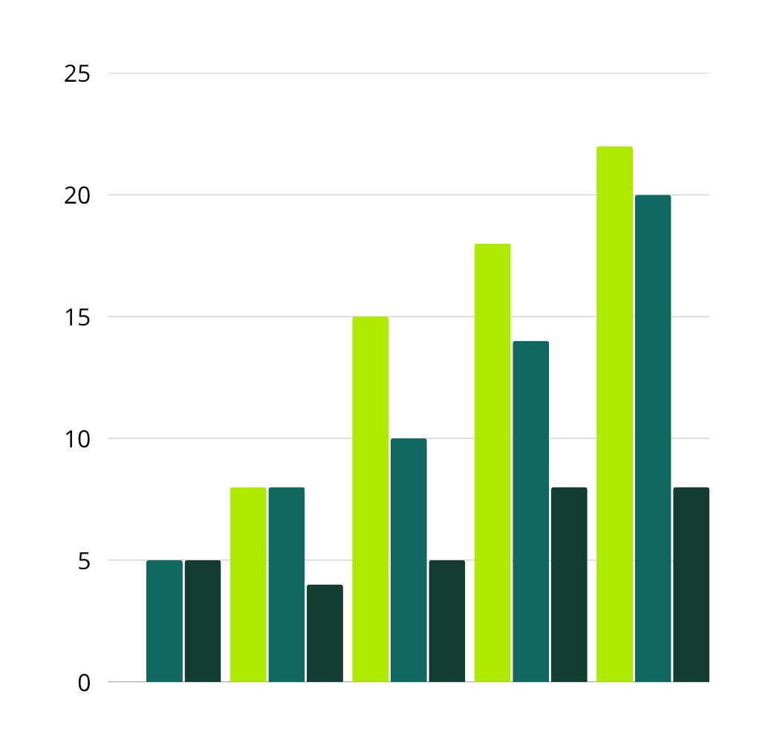
Perspectives d’évolution
Interconnexion avec d’autres plateformes gouvernementales
Amélioration continue de l’expérience utilisateur
8

Slide 12
Démonstration

Slide 13
Conclusion
La mise en ligne du site web de l’Autorité de Régulation du Transport Ferroviaire marque une avancée majeure dans la modernisation du secteur ferroviaire gabonais. En offrant un espace numérique transparent, accessible et interactif, l’ARTF renforce son rôle de régulateur au service du public et des opérateurs. Ce portail incarne une vision tournée vers l’avenir — celle d’une institution connectée, efficace et engagée dans la transformation digitale du transport ferroviaire national.
9

Slide 14
ARTF
MERCI POUR L’ATTENTION

